Slide 1
Internet das coisas
(Internet of things)
Senai – 388 – Santa Cecília
Redes de computadores MT3

Slide 2
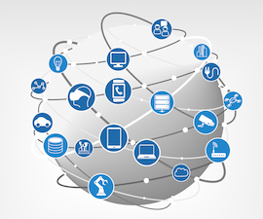
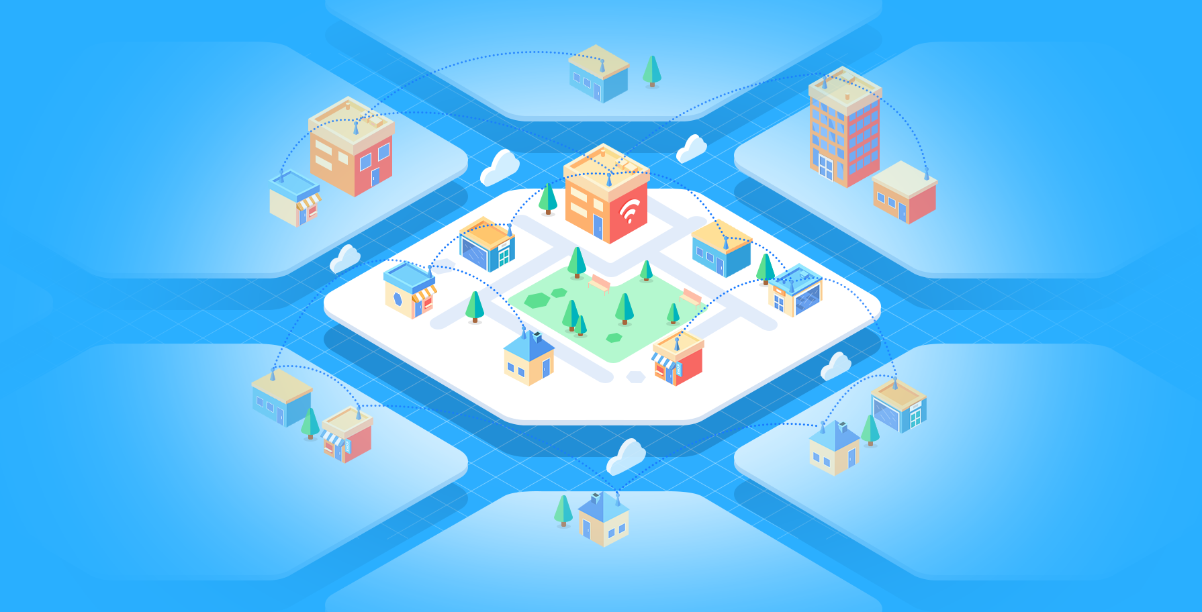
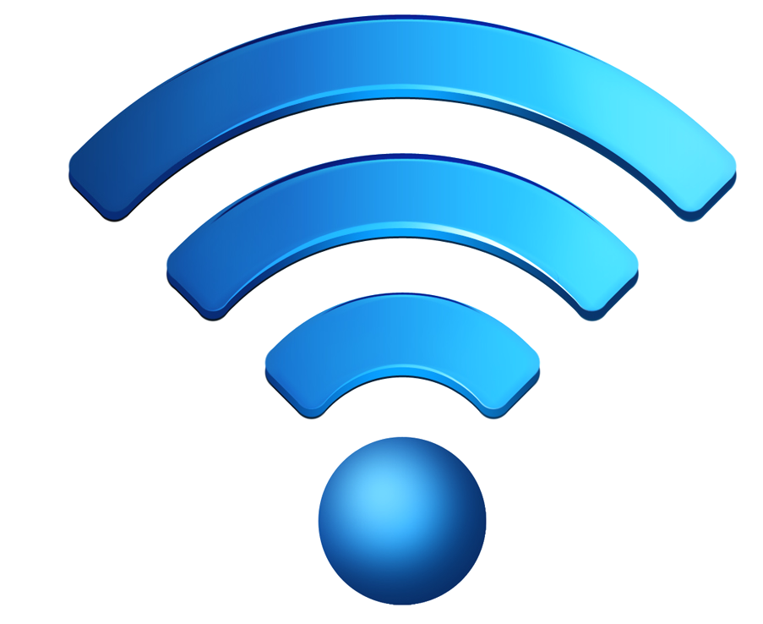
Oque é a internet?
A internet é um conjunto de redes de computadores que abrange o planeta todo com o objetivo de servir a todos que a acessam.
A rede mundial de computadores, ou Internet, surgiu em plena Guerra Fria. Criada com objetivos militares, seria uma das formas das forças armadas norte-americanas de manter as comunicações em caso de ataques inimigos que destruíssem os meios convencionais de telecomunicações.

Slide 3
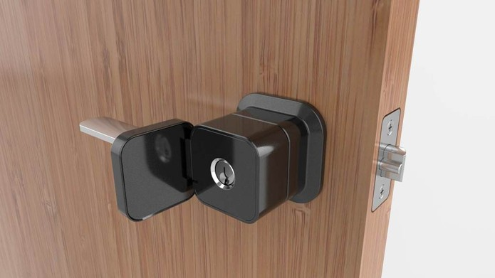
Oque são as coisas em iot?
As coisas em internet das coisas podem ser definidas como dispositivos que geram informação e fazem a interligação de objetos comuns a uma rede de computadores.
As coisas são feitas de dispositivos, de sensores simples a smartphones, conectados juntos.
Fechadura inteligente integrada a smartphones.

Slide 4
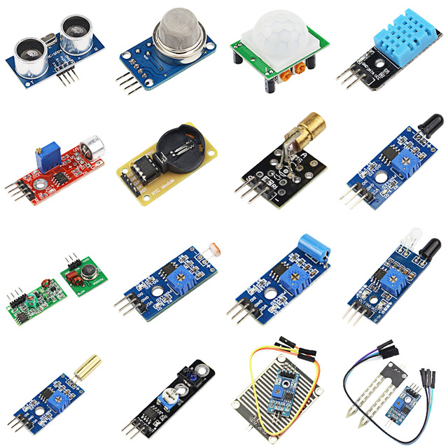
Sensores
Um sensor é um dispositivo, módulo ou subsistema cuja finalidade é detectar eventos ou alterações em seu ambiente e enviar as informações para outros componentes eletrônicos, geralmente um processador de computador. Um sensor é sempre usado com outros componentes eletrônicos, seja simples ou leve como um computador.

Slide 5
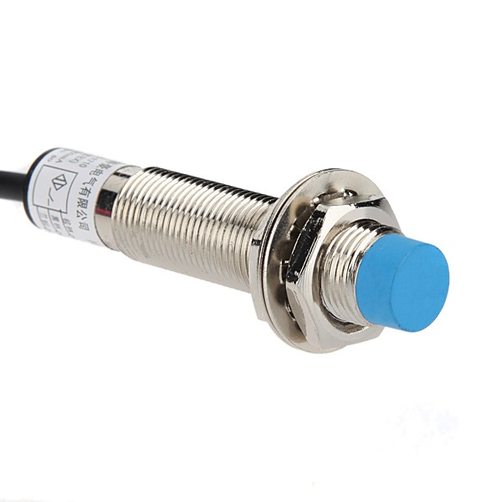
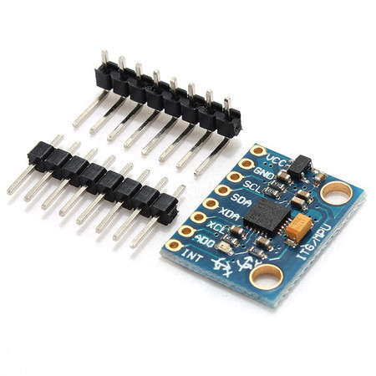
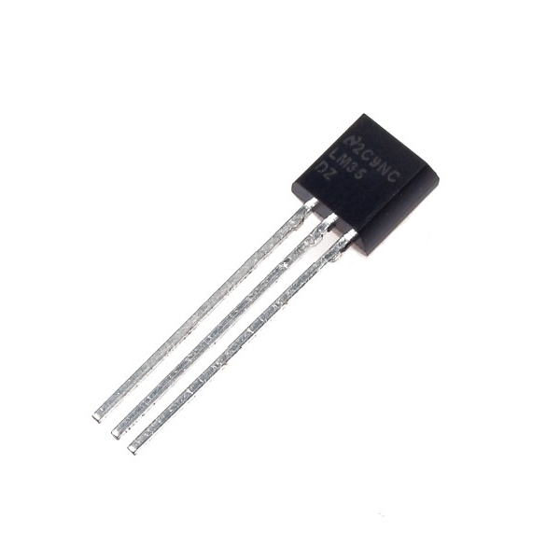
Tipos de sensores
Sensores de proximidade são sensores que detectam movimento e são frequentemente usados em uma configuração de varejo.
Acelerômetro e giroscópio, acelerômetro é um instrumento utilizado para detectar vibrações, inclinação e aceleração linear. O giroscópio é usado para medir a velocidade angular e é usado principalmente nos mouses 3D, em jogos e no treinamento de atletas profissionais.
Sensores de temperatura são dispositivos que podem ser usados em quase todos os ambientes IoT, desde o chão de fábrica até os campos agrícolas.

Slide 6
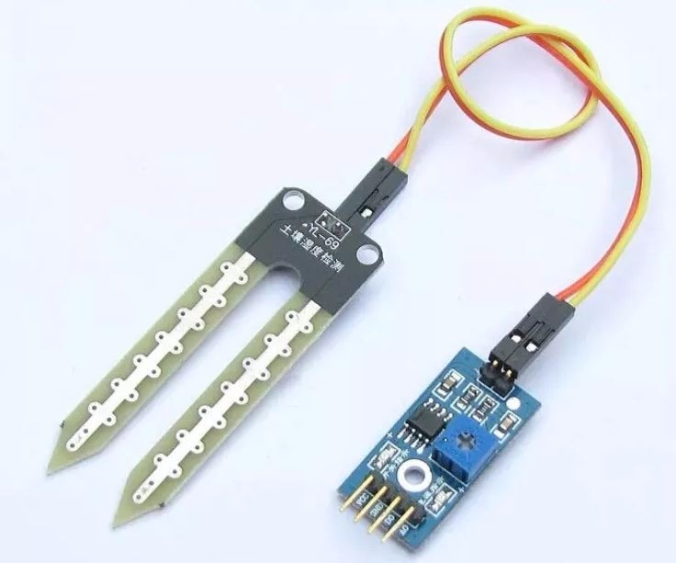
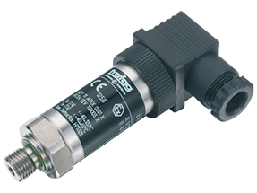
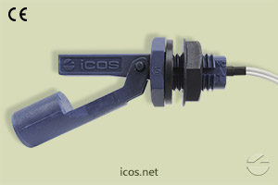
TIPOS DE SENSORES
Sensor de umidade é semelhante ao sensor de temperatura, também é usado para controlar o desempenho de dispositivos.
Sensor de pressão é mais usado na agricultura para detectar fluxos de água através de tubos.
Sensores de nível detectam o nível de líquidos e outros fluidos, incluindo suspensões, materiais granulares e pós que exibem uma superfície superior.

Slide 7
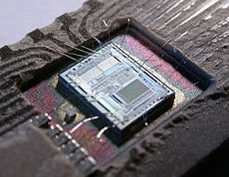
MCU
Um microcontrolador (ou MCU para microcontrolador) é um pequeno computador em um único circuito integrado. Na terminologia moderna, é similar, mas menos sofisticada que, um sistema em um chip ou SoC; um SoC pode incluir um microcontrolador como um de seus componentes. Um microcontrolador contém um ou mais processadores (núcleos de processador), juntamente com periféricos de entrada e saída de memória e programáveis.

Slide 8
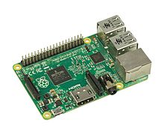
SBC
Um computador de placa única (SBC) é um computador completo construído em uma única placa de circuito, com microprocessador (es), memória, entrada / saída (E / S) e outros recursos necessários de um computador funcional. Os computadores de placa única eram feitos como sistemas de demonstração ou desenvolvimento, para sistemas educacionais, ou para uso como controladores de computador embarcados. Muitos tipos de computadores domésticos ou computadores portáteis integram todas as suas funções em uma única placa de circuito impresso.

Slide 9
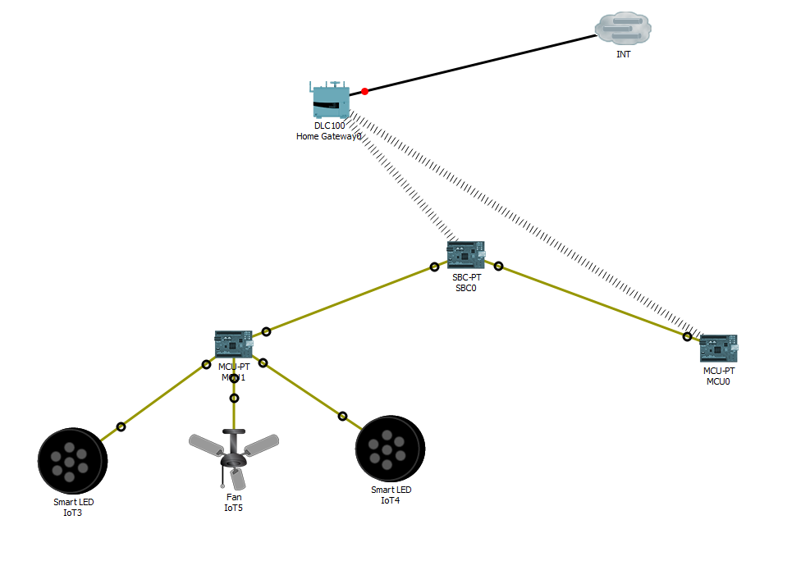
Cenário no packet tracer

Slide 10
Cenário no packet tracer
O cenário foi pensado para monitoramento de duas luzes de led e o ventilador de teto pela rede de internet, podendo ser ativados com apenas cliques.
Os objetos são ligados a um MCU e depois a um SBC, sendo enfim, ligados ao roteador da casa que se conecta na internet, fazendo possível a comunicação remota dos aparelhos.

Slide 11
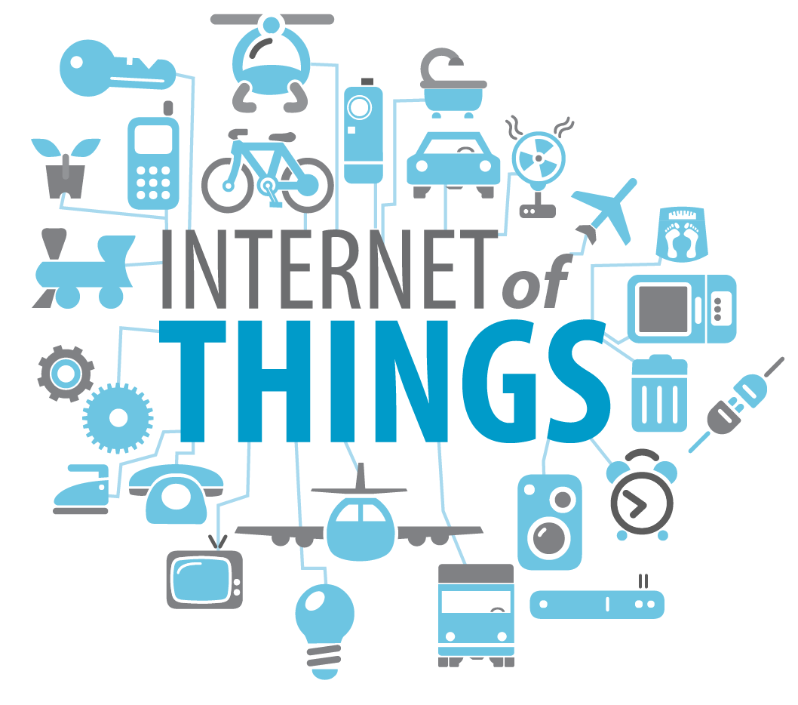
Definição de internet das coisas
A Internet das Coisas é uma revolução tecnológica que tem como objetivo conectar os itens comuns à rede mundial de computadores.
No sentido mais amplo, o termo IoT engloba tudo o que está conectado à internet, mas é cada vez mais usado para definir objetos que comunicam uns com os outros.

Slide 12
FONTES
https://en.wikipedia.org
http://blogbrasil.comstor.com/6-tipos-de-sensores-para-aplicacao-na-internet-das-coisas
https://internetofthingsagenda.techtarget.com/definition/Internet-of-Things-IoT
https://www.forbes.com/forbes/welcome/?toURL=https://www.forbes.com/sites/jacobmorgan/2014/05/13/simple-explanation-internet-things-that-anyone-can-understand/&refURL=https://www.google.com.br/&referrer=https://www.google.com.br/

Slide 13
FIM
Nome: Andrew M. Silva
Professor: Thales Faggiano
Termo: MT3

